Slide 1
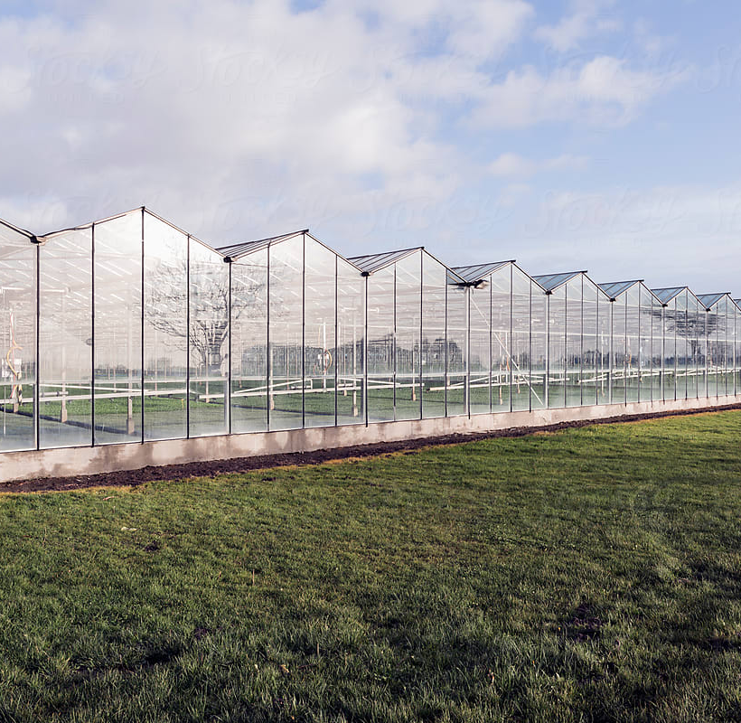
SIN-Greenhouse
Projectweek 2022 - Sprint 1

Slide 2
Het project
Problem Statement
Welk probleem probeert het project op te lossen?
Het meten van de temperatuur in een serre.
Weergeven van de temperatuur op een dashboard.
Manipuleren van de temperatuur.
Wat is er bijzonder aan het project?
Gegevens manipuleren zonder deze op de webpagina te tonen. Dit zorgt ervoor dat de motor en het verwarmings element van status kunnen veranderen.
Het project

Slide 3
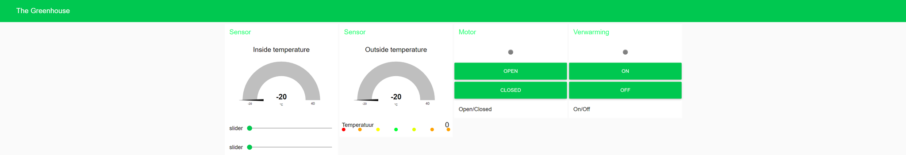
Het doel
Goal
Wat is het hoofddoel van het project?
Het doel is om de temperatuur weer te geven op een dashboard en deze te manipuleren.
Wat zijn secundaire doelen van het project?
Het beveiligen van het systeem zodat de data niet meer kan worden gemanipuleerd.
Analoge temperatuursensoren aansluiten om te vergelijken.
Het doel

Slide 4
Analyse
Analysis
Wat zijn de beperkingen van het probleem?
Eventueel een tweede Raspberry Pi nodig hebben. Dit omdat we op verschillende poorten moeten werken. Voorlopig lukt het nog op 1.
Welke criteria zijn belangrijk, welke zijn leuk om te hebben?
Dat de data makkelijk aan te passen is
Data goed wordt weergegeven.
Welke technologische oplossingen zijn er voor deze beperkingen / criteria?
Eenvoudige besturing op de security app.
Goed overzicht bewaren. Af en toe rond vragen of data goed overkomt aan de klant.
Welke technologische oplossing is de beste en waarom?
Analyse

Slide 5
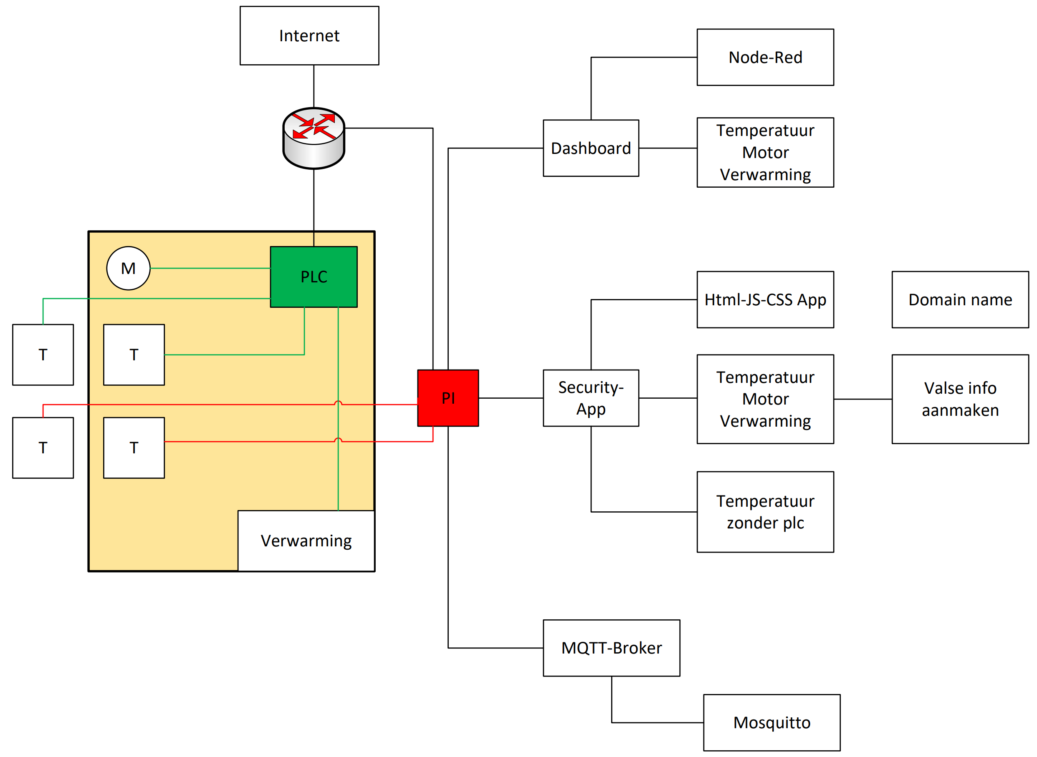
Implementatie
Implementation
In het midden staat een Raspberry Pi. - Deze is aangesloten met een plc. Waaraan er twee temperatuursensoren (binnen/buiten), een motor en een verwarmingselement zijn op aangesloten. - Er zijn twee analoge temperatuursensoren (binnen/ buiten) aangesloten die om te vergelijken met de temperaturen die de plc geeft. - Op de Pi staat een MQTT-broker (Mosquitto). Deze om te communiceren met de plc. De temperaturen terug te krijgen en de status van de elementen. Dit over profi-net. - Hiervoor zijn er twee monitoren verbonden met de Pi. Een dashboard om de temperatuur in weer te geven en de status van de elementen. Dit via Node Red. -Een security app dient om de temperatuur te manipuleren. Zodat valse info kan sturen zodat het niet meer functioneert zoals het moet.
Implementatie

Slide 6
Volgende sprint
Future Work
Wat zijn de doelen voor de volgende sprint?
Het effectief aansluiten van de plc aan de pi.
Beveiligen van het project.
Wie gaat wat doen?
Temperatuur sensor analoog --> pi : Matias, Emiel
Mqtt webpagina html, css, js : Maxim
Node-red afwerken GUI: Matias
Node-red mqtt json uitlezen: Emiel
Netwerk monitor : Matias, Emiel, Maxim
Volgende sprint

